Slide 1



Slide 2
TỔNG QUAN MẠNG DI ĐỘNG 4G
2
3
4
5
TT KTTC - VTNET

Slide 3
GIỚI THIỆU
Họ tên: Vũ Huy Tuyển
Đào tạo: Th.s ĐTVT – ĐH Bách Khoa Hà Nội
Đơn vị: TT Kỹ thuật Toàn cầu – TCT Mạng lưới Viettel – Viettel Group
Email: tuyenvh1@viettel.com.vn
SĐT: 0975624977
2
3
4
5
TT KTTC - VTNET

Slide 4
MỤC LỤC
Lịch sử mạng di động
Kiến trúc mạng di động 4G
Dịch vụ cơ bản
2
3
4
5
VTNET Viettel confidential

Slide 5
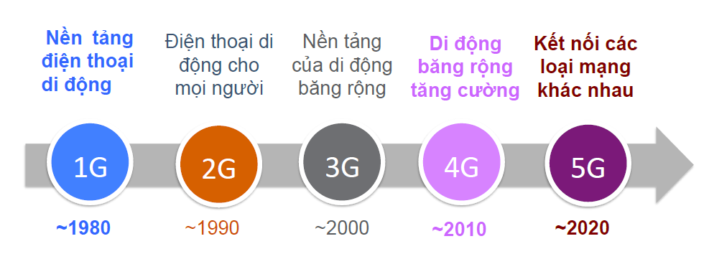
I. LỊCH SỬ MẠNG DI ĐỘNG
Trung bình một thế hệ mạng mới xuất hiện sau khoảng 10 năm
Mục tiêu của các thế hệ mạng di động thay đổi theo thời gian:
Tăng chất lượng dịch vụ
Mở rộng phạm vi ứng dụng
2
3
4
5
TT KTTC - VTNET

Slide 6
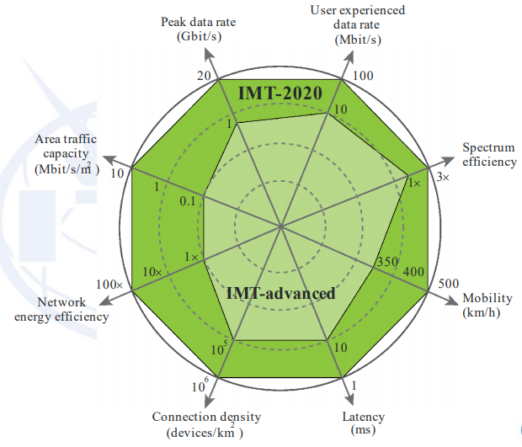
YÊU CẦU VỀ DỊCH VỤ VỚI MẠNG 5G
2
3
4
5
TT KTTC - VTNET

Slide 7
II. KIẾN TRÚC MẠNG DI ĐỘNG 4G
2
Kiến trúc mạng
Chức năng các phần tử mạng
Mô hình roaming
Mô hình tính cước
3
4
5
VTNET Viettel confidential

Slide 8
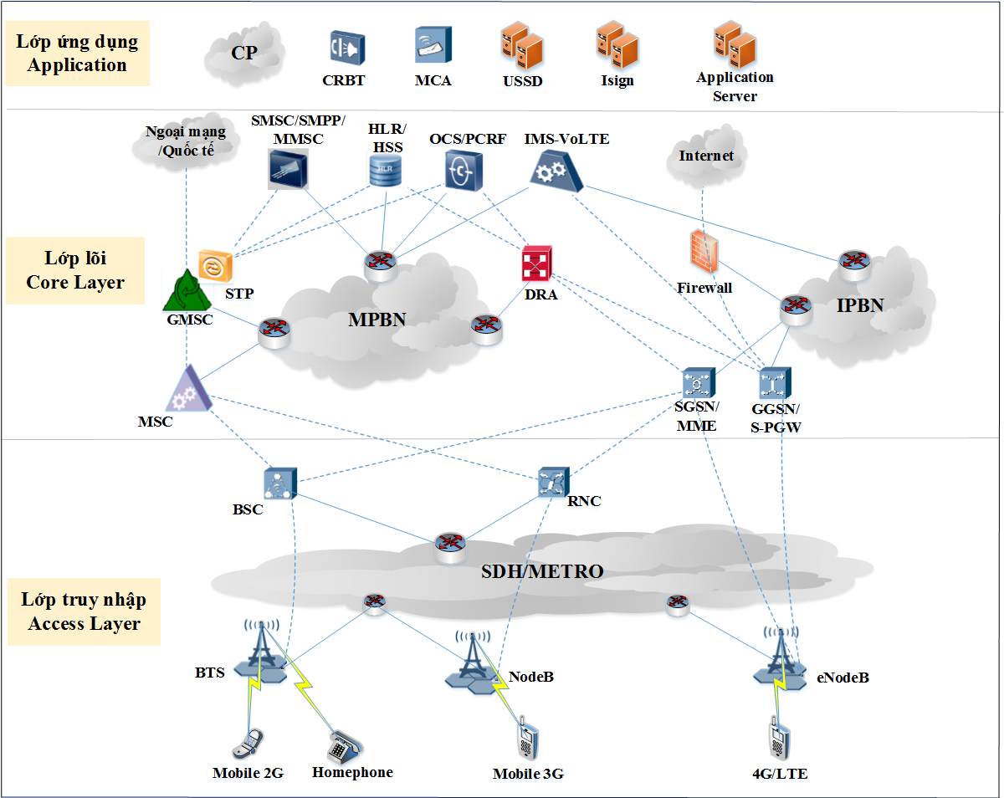
KIẾN TRÚC MẠNG DI ĐỘNG
2
3
4
5
VTNET Viettel confidential

Slide 9
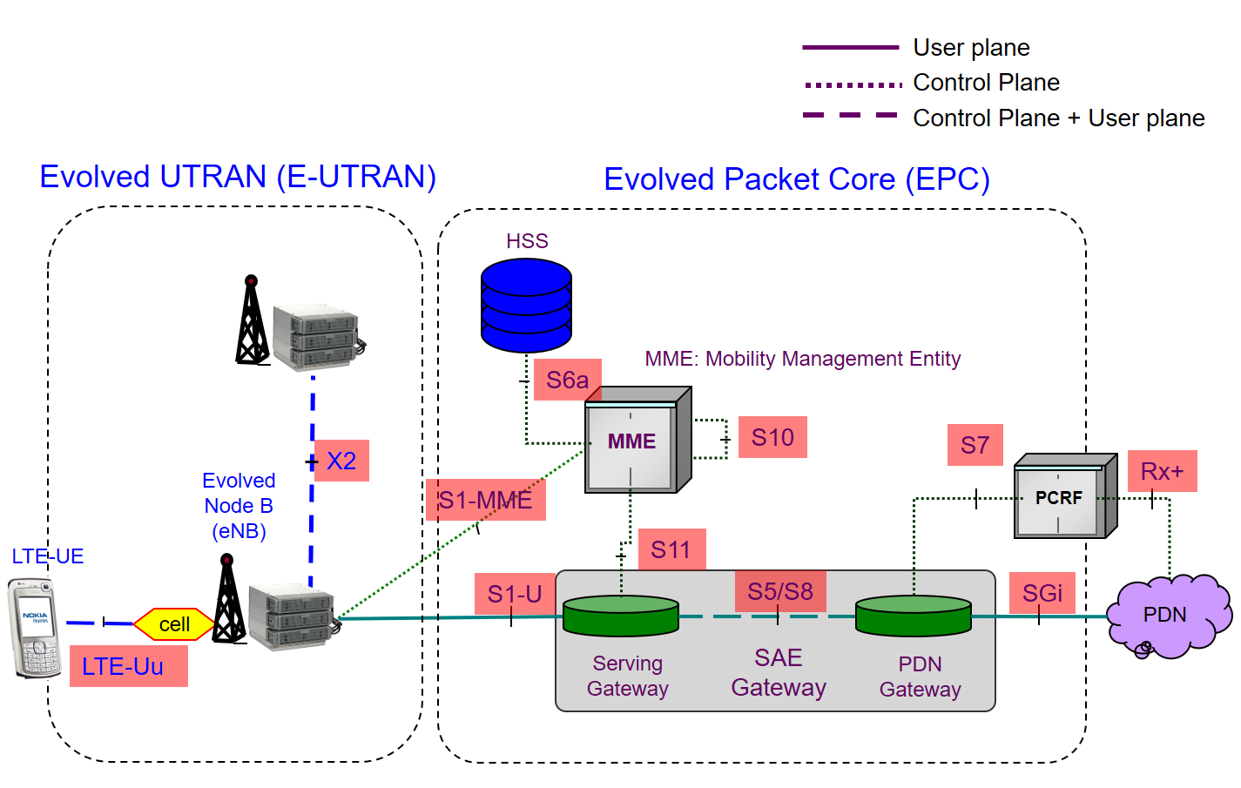
KIẾN TRÚC MẠNG 4G
2
3
4
5
VTNET Viettel confidential

Slide 10
KIẾN TRÚC MẠNG 4G
Một số khái niệm:
EPS: Evolved Packet System
EPC: Evolved Packet Core
SAE: System Architecture Evolution
E-UTRAN: Evolved UMTS Terrestrial Radio Access Network
LTE: Long Term Evolution
EPS = EPC + E-UTRAN = SAE + LTE
EPC = SAE
E-UTRAN = LTE
2
3
4
5
VTNET Viettel confidential

Slide 11
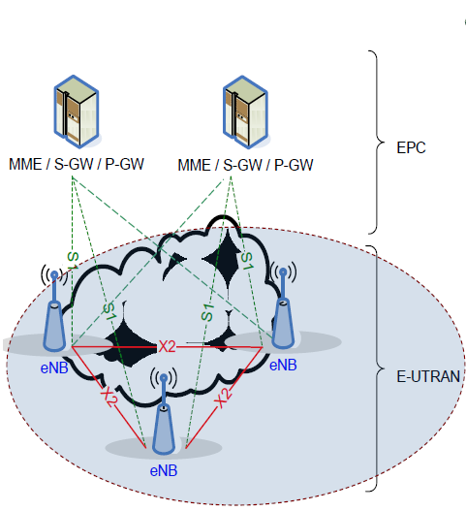
CHỨC NĂNG CÁC PHẦN TỬ MẠNG
eNodeB: Evolved Node B
Chức năng tương đương NodeB và một phần RNC
Quản lý tài nguyên vô tuyến
Mã hóa bảo mật kênh truyền vô tuyến
Lựa chọn MME trong các thủ tục đăng nhập
Định tuyến lưu lượng từ UE đến SGW
2
3
4
5
VTNET Viettel confidential

Slide 12
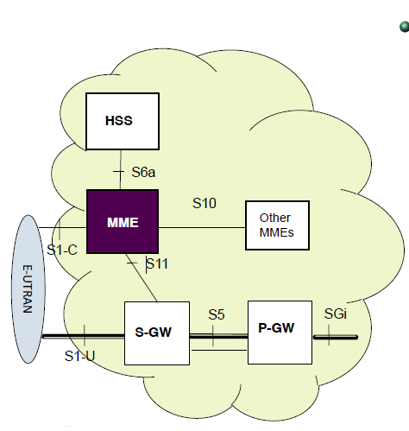
CHỨC NĂNG CÁC PHẦN TỬ MẠNG
MME: Mobility Management Entity
Chức năng gần tương đương SGSN.
Phụ trách về điều khiển báo hiệu trong mạng lõi
Quản lý tính di động của thuê bao
Điều khiển roaming.
Quản lý về nhận thực thuê bao
Lựa chọn S-PGW
2
3
4
5
VTNET Viettel confidential

Slide 13
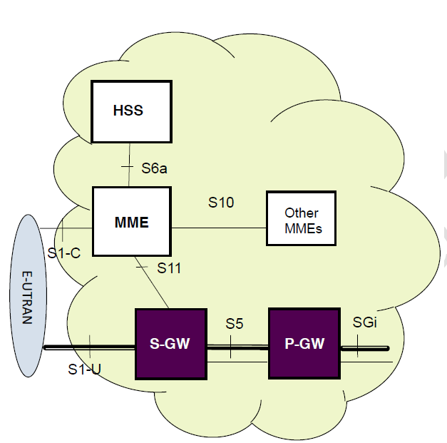
CHỨC NĂNG CÁC PHẦN TỬ MẠNG
SGW : Serving Gateway
Quản lý phần trao đổi lưu lượng của thuê bao và mạng lõi
Chuyển tiếp lưu lượng đến PGW qua giao diện S5/S8
Tính cước cho thuê bao
Hỗ trợ việc di động giữa các mạng 3GPP
2
3
4
5
VTNET Viettel confidential

Slide 14
CHỨC NĂNG CÁC PHẦN TỬ MẠNG
PGW : Packet Data Network (PDN) Gateway
Quản lý kết nối mạng lõi EPC với mạng data bên ngoài
Thực thi các chính sách
Phân tích sâu gói tin (DPI)
Tính cước
Cấp phát địa chỉ IP
Hỗ trợ việc di động giữa các mạng 3GPP và non-3GPP
2
3
4
5
VTNET Viettel confidential

Slide 15
CHỨC NĂNG CÁC PHẦN TỬ MẠNG
HSS : Home Subscriber Server
Thực hiện lưu trữ thông tin thuê bao:
Nhận thực
Dịch vụ
Di động
2
3
4
5
VTNET Viettel confidential

Slide 16
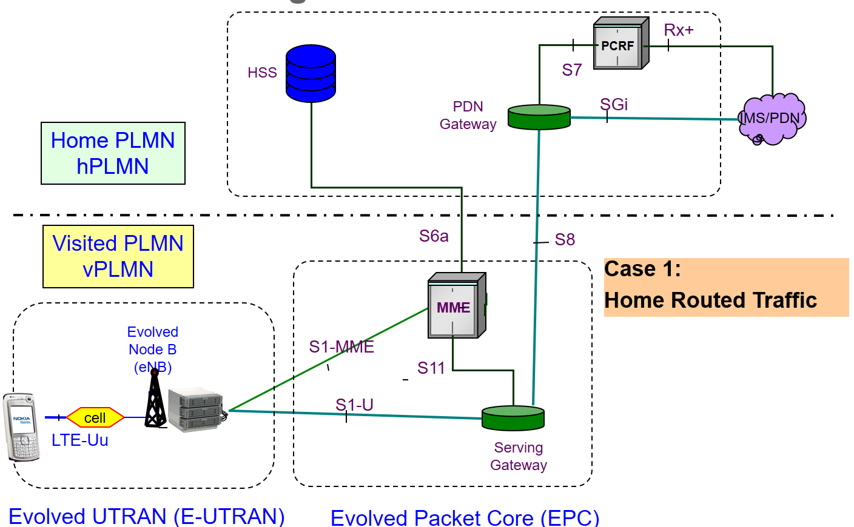
KIẾN TRÚC ROAMING – HOME ROUTED TRAFFIC
2
3
4
5
VTNET Viettel confidential

Slide 17
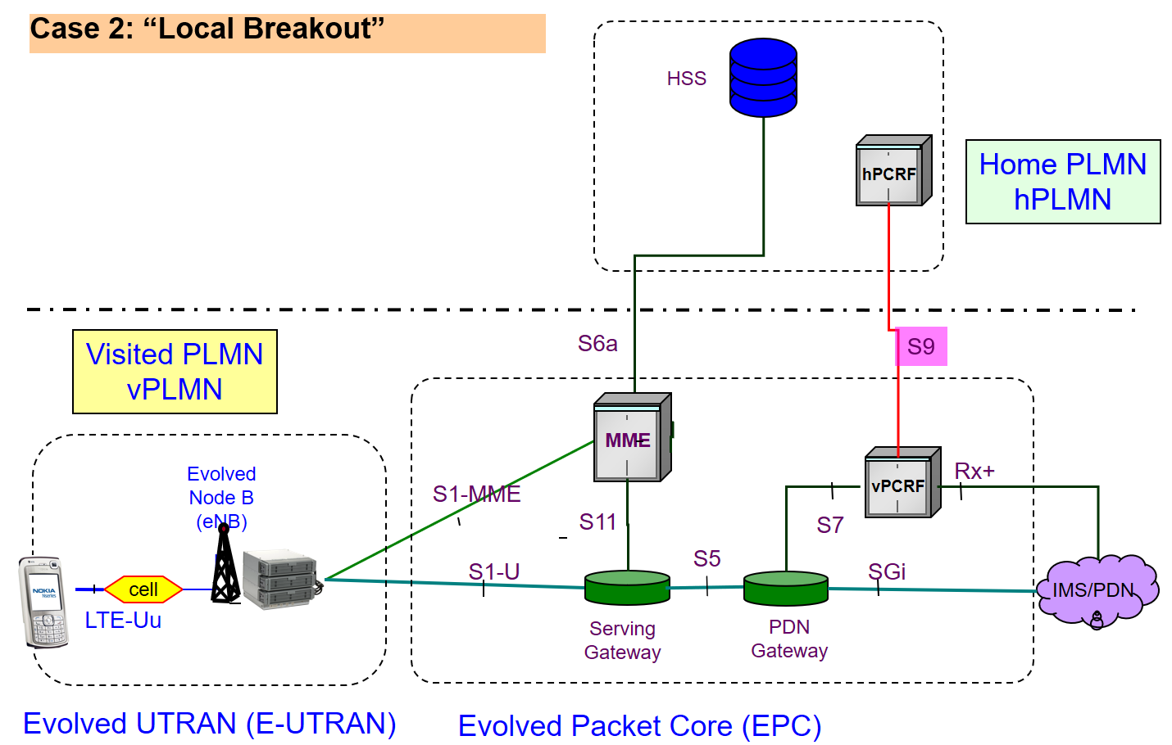
KIẾN TRÚC ROAMING – LOCAL BREAKOUT
2
3
4
5
VTNET Viettel confidential

Slide 18
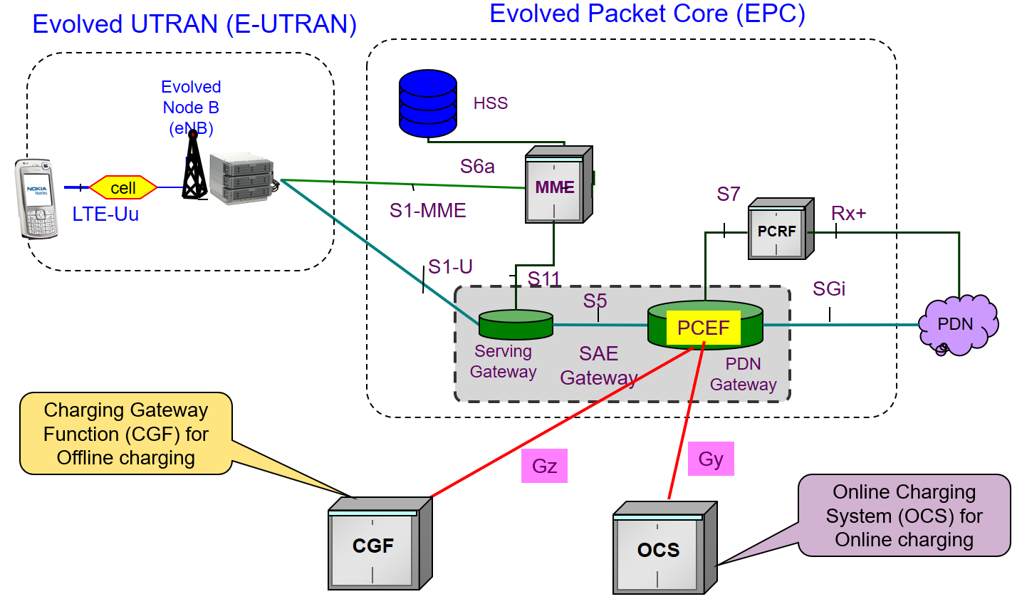
KIẾN TRÚC TÍNH CƯỚC – KHÔNG ROAMING
2
3
4
5
VTNET Viettel confidential

Slide 19
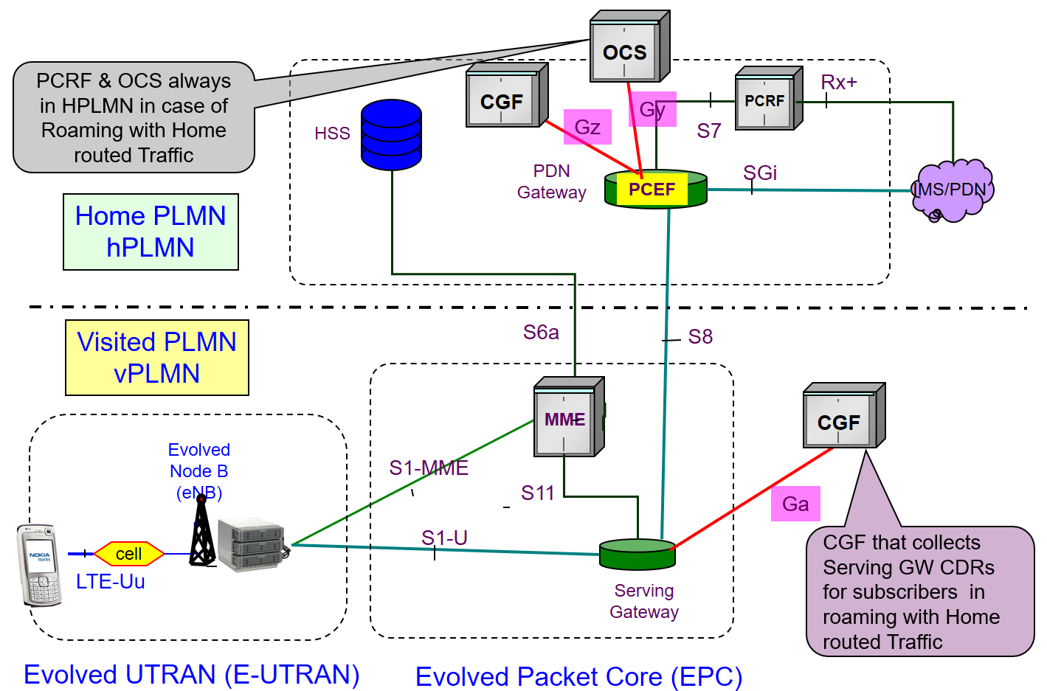
KIẾN TRÚC TÍNH CƯỚC – HOME ROUTED TRAFFIC
2
3
4
5
VTNET Viettel confidential

Slide 20
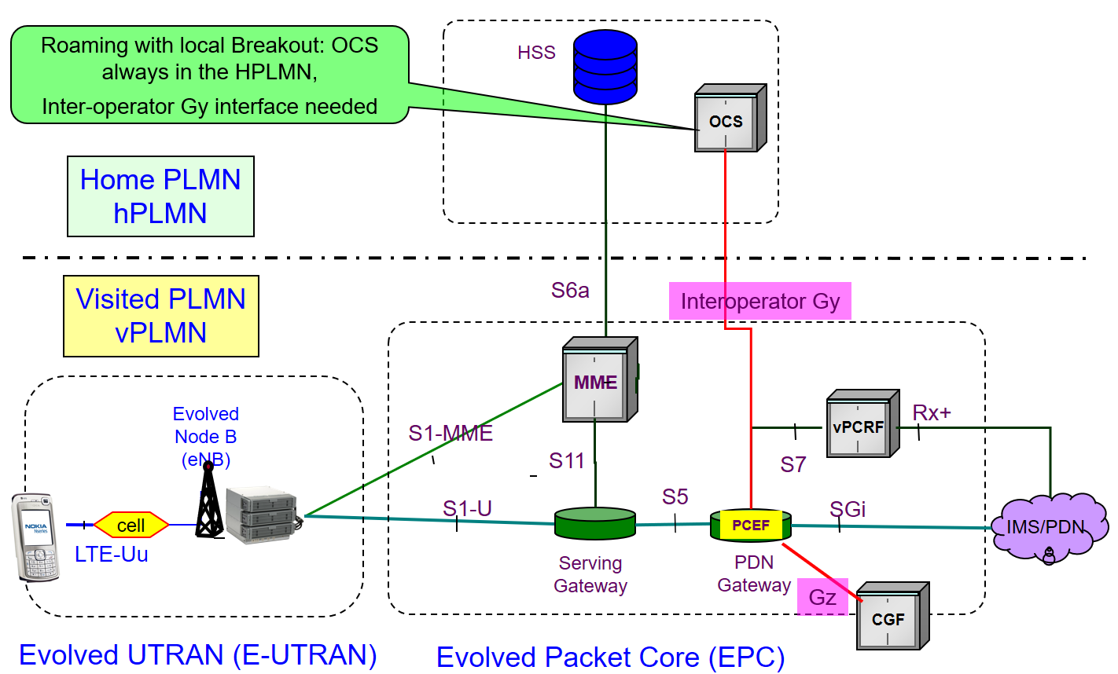
KIẾN TRÚC TÍNH CƯỚC – LOCAL BREAKOUT
2
3
4
5
VTNET Viettel confidential

Slide 21
III. CÁC DỊCH VỤ CƠ BẢN
2
Thoại
Tin nhắn
Data
3
4
5
VTNET Viettel confidential

Slide 22
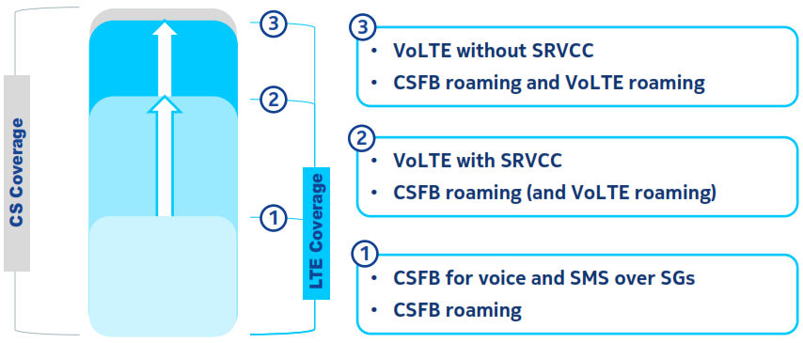
GIẢI PHÁP THOẠI CHO MẠNG 4G
2 giải pháp chính cho dịch vụ thoại trên nền 4G
Thoại trên nền mạng 2G/3G (CSFB)
Thoại trên nền mạng 4G (VoLTE)
Phụ thuộc vào vùng phủ và số lượng máy đầu cuối hỗ trợ VoLTE mà nhà mạng sử dụng giải pháp thoại phù hợp.
2
3
4
5
VTNET Viettel confidential

Slide 23
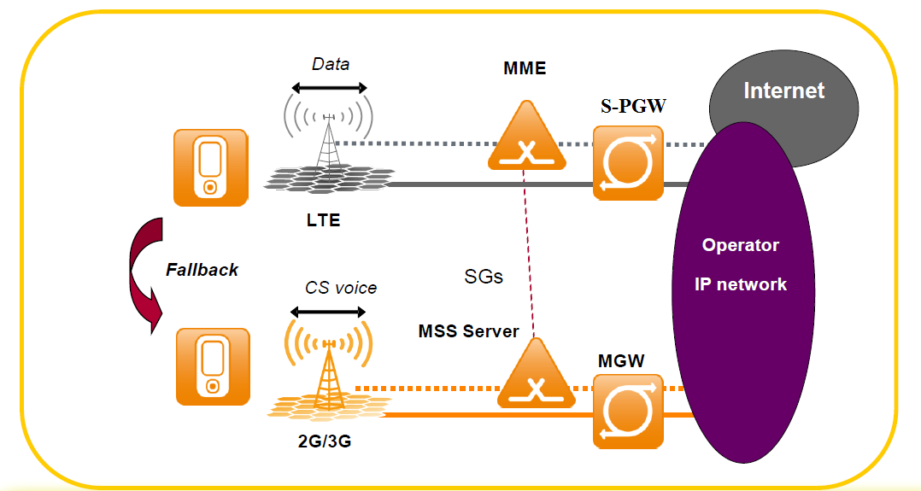
GIẢI PHÁP THOẠI CSFB
Khi có yêu cầu thiết lập thoại, thuê bao chuyển từ kết nối LTE sang miền 2G/3G để thiết lập/nhận cuộc gọi.
Phiên data được duy trì khi sang miền 2G/3G
2
3
4
5
VTNET Viettel confidential

Slide 24
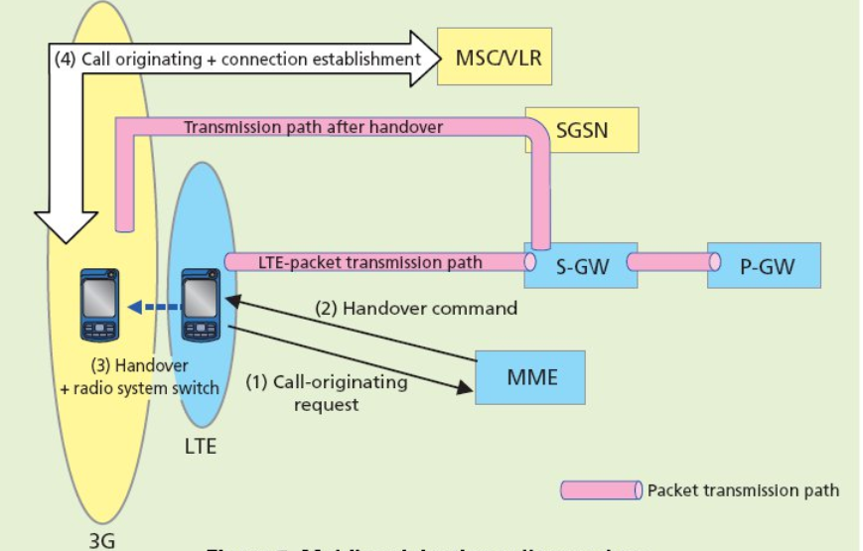
GIẢI PHÁP THOẠI CSFB – GỌI ĐI
2
3
4
5
VTNET Viettel confidential

Slide 25
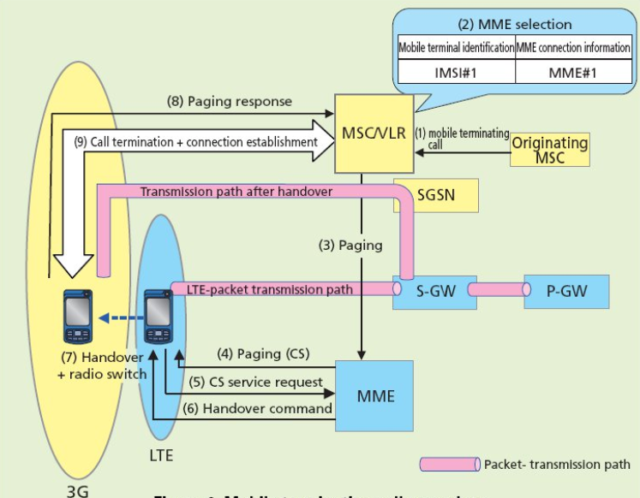
GIẢI PHÁP THOẠI CSFB – GỌI ĐẾN
2
3
4
5
VTNET Viettel confidential

Slide 26
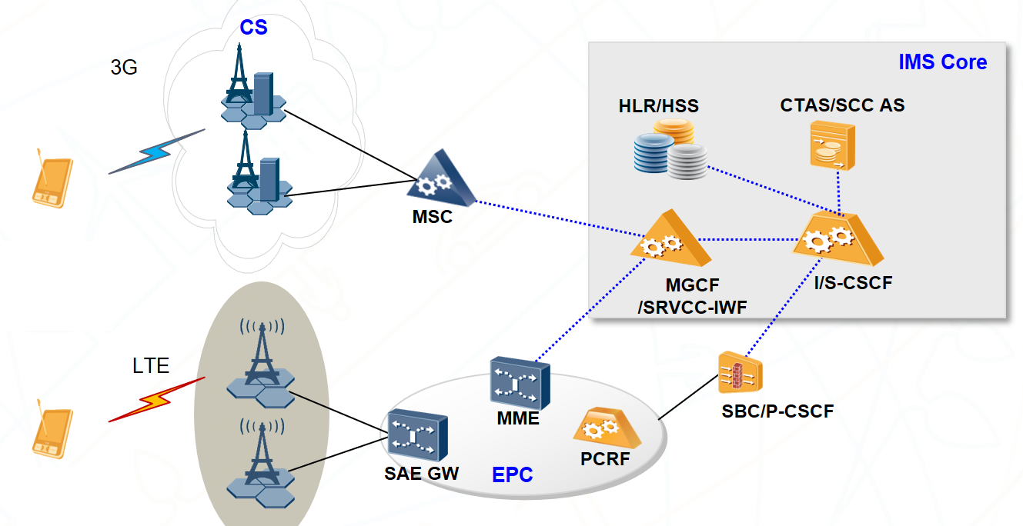
GIẢI PHÁP THOẠI VoLTE
Thoại thực hiện trên nền data
Bổ sung thêm hệ thống IMS
2
3
4
5
VTNET Viettel confidential

Slide 27
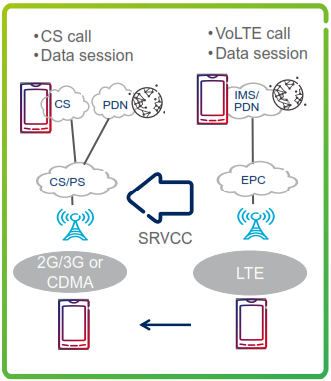
GIẢI PHÁP THOẠI VoLTE
Duy trì cuộc gọi thoại khi thuê bao ra khỏi vung phủ sóng 4G bằng cách tự động chuyển cuộc gọi VoLTE sang miền 2G/3G.
Phiên dữ liệu cũng duy trì trì sang miền 3G.
2
3
4
5
VTNET Viettel confidential

Slide 28
ƯU ĐIỂM NỔI BẬT CỦA VoLTE
Thời gián thiết lập cuộc gọi nhỏ
3G: 5s
VoLTE: 1s
Chất lượng âm thanh tốt hơn:
3G: AMR-NB 12.2Kbps
VoLTE: AMR-WB 23.85Kbps
Chất lượng video call vượt trội:
3G: 176*144 (QCIF), 64kbps
ViLTE: 480*640 (VGA) → 720P/1080P, 1-2 Mbps
2
3
4
5
VTNET Viettel confidential

Slide 29
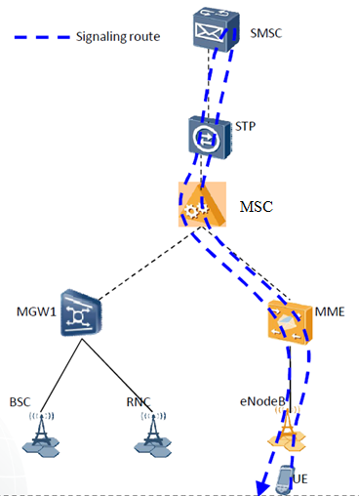
GIẢI PHÁP TIN NHẮN CHO MẠNG 4G
2 giải pháp chính:
Nhắn tin qua mạng 2G/3G (SMS over SGs)
Nhắn tin trên nền data thông qua hệ thống IMS
(SMS over IP/IMS)
2
3
4
5
VTNET Viettel confidential

Slide 30
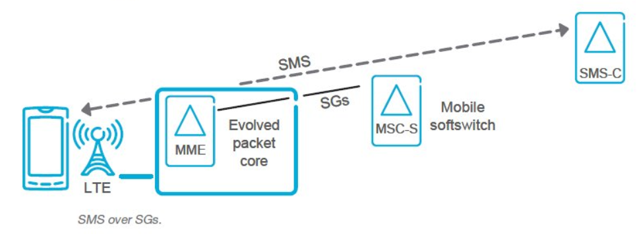
SMS over SGs
2
3
4
5
VTNET Viettel confidential

Slide 31
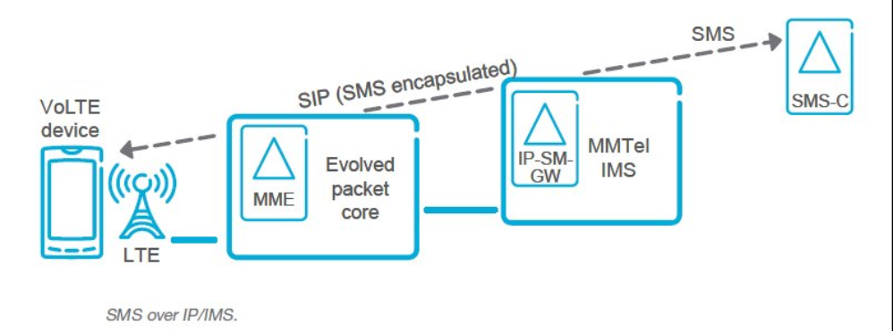
SMS over IP/IMS
2
3
4
5
VTNET Viettel confidential

Slide 32
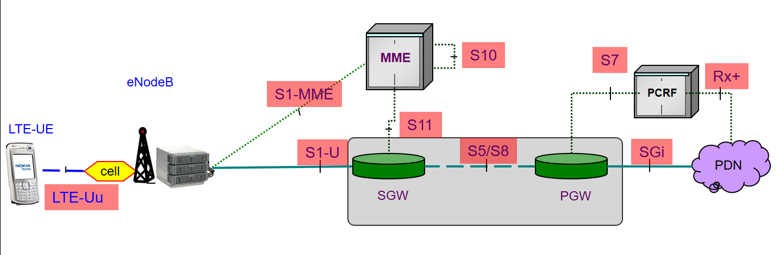
DỊCH VỤ DATA TRONG MẠNG 4G
Cung cấp dịch vụ data tốc độ cao và độ trễ thấp
2
3
4
5
VTNET Viettel confidential

Slide 33
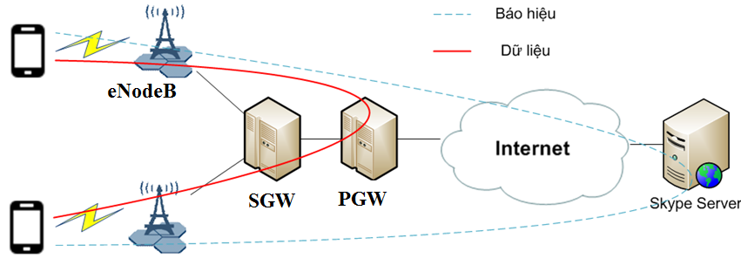
DỊCH VỤ OTT TRÊN NỀN MẠNG 4G
2
3
4
5
VTNET Viettel confidential

Slide 34
2
Xin trân trọng cảm ơn!
3
4
5
VTNET Viettel confidential

